Slide 1
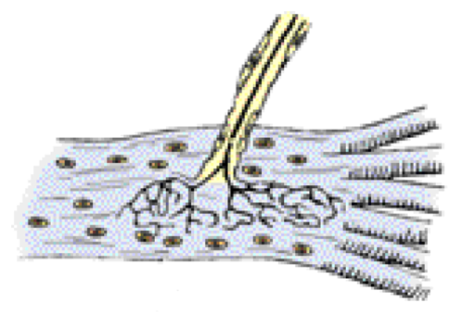
Занятие №14 ТЕМА: «нервные окончания. Синапсы. Рефлекторная дуга».

Slide 2
ЦЕЛЬ ЗАНЯТИЯ:
уяснить нейронный состав простой рефлекторной дуги и классификацию нервных окончаний. Изучить особенности строения рецепторных , двигательных нервных окончаний и межнейрональных контактов (синапсов), механизм передачи нервного импульса в двигательных нервных окончаниях . По данным электронной микроскопии рассмотреть на электроннограммах и схемах ультраструктуру электрических и хими-ческих синапсов и понять механизм передачи нервного импульса с помощью нейро-медиаторов .

Slide 3
Контрольные вопросы:
1. Нервные окончания. Классификация. Нейронный состав простой рефлекторной дуги.
2. Рецепторные (афферентные) нервные окончания в различных видах тканей. Свободные чувствительные нервные окончания.
3. Несвободные нервные окончания. Рецепторы скелетных мышц и сухожилий. Особенности строения, локализация.
4. Межнейронные контакты (синапсы). Классификация. Типы синапсов. Ультраструк-турная организация химических синапсов.
5. Нейромедиаторы. Биохимическая классификация нейронов. Механизм передачи нервного импульса в химических синапсах.
6. Двигательные (эфферентные) нервные окончания. Классификация. Ультраструктурная организация нервно-мышечного синапса. Особенности передачи нервного импульса в двигательных нервных окончаниях.
7. Регенерация нервных волокон в периферической нервной системе.

Slide 4
МИКРОПРЕПАРАТЫ ДЛЯ САМОСТОЯТЕЛЬНОЙ РАБОТЫ

Slide 5
Препарат 1. Свободные нервные окончания в эпидермисе кожи. Импрегнация азотнокислым серебром.
Под м/у найти многослойный плоский ороговевающий эпителий и подлежащую соеди-нительную ткань. Под б/у видно, что свободные нервные окончания теряют миелин и рас-полагаются в базальном и шиповатом слоях в виде тонких извивающихся нитей чёрного цвета, на концах которых имеются утолщения. Зарисовать под б/у участок эпителиаль-ного пласта со свободными нервными окончаниями.

Slide 6
Препарат 1. Свободные нервные окончания в эпидермисе кожи. Импрегнация азотнокислым серебром.

Slide 7
Препарат 2. Инкапсулированное нервное окончание (тельце Фатер-Пачини) в коже пальца человека Окраска г-э.
Под м/у в соединительнотканном слое кожи (сетчатом слое дермы) найти пластинчатое тельце. Рассмотреть наружную капсулу и внутреннюю колбу. Под б/у рассмотреть множес-тво фибробластов и коллагеновые волокна, располагающиеся концентрическими слоями в наружной капсуле. Во внутренней колбе, образованной глиальными клетками, распо-ложен осевой цилиндр без миелиновой оболочки. Зарисовать под б/у пластинчатое тель-це.

Slide 8
Препарат 2. Инкапсулированное нервное окончание (тельце Фатер-Пачини) в коже пальца человека. Окраска г-э.

Slide 9
Препарат 3. Инкапсулированное нервное окончание. Осязательное чувствительное тельце (Мейснера) в коже пальца человека. Имрегнация азотнокислым серебром.
Под м/у сделать общий обзор препарата и найти сосочковый слой дермы, расположен-ный под эпидермисом. Под б/у в одном из сосочков найти осязательное тельце и рас-смотреть в нём тонкую наружную соединительнотканную капсулу, под капсулой - клетки глии, располагающиеся перпендикулярно оси тельца, между которыми лежат веточки дендритов.

Slide 10
Препарат 3. Инкапсулированное нервное окончание. Осязательное чувствительное тельце (Мейснера) в коже пальца человека. Имрегнация азотнокислым серебром.

Slide 11
Препарат 4. Нервно-мышечное окончание (аксо-мышечный синапс, моторная бляшка). Импрегнация азотнокислым серебром.
Под м/у сделать общий обзор препарата. Найти продольно срезанные мышечные волок-на и подходящие к ним нервные окончания, образующие нервно-мышечные (аксо-мы-шечные) синапсы. Под б/у рассмотреть строение нервно-мышечного окончания, состоя-щего из концевого ветвления аксона двигательного нейрона, образующего пресинап-тическую часть, синаптическую щель и постсинаптическую часть (сарколемма мышеч-ного волокна). В области нервно-мышечного окончания мышечное волокно не имеет ис-черченности. Зарисовать ультрамикроскопическое строение моторной бляшки.

Slide 12
Препарат 4. Нервно-мышечное окончание (аксо-мышечный синапс, моторная бляшка). Импрегнация азотнокислым серебром.

Slide 13
Препрат 5. Инкапсулированное нервное окончание (поджелудочная железа). Окраска г-э.
В экзокринной части поджелудочной железы среди ацинусов в прослойках соедини-тельной ткани найти и рассмотреть тельце Фатер-Пачини: наружную соединительно-тканную колбу и внутреннюю колбу из нейроглии.

Slide 14
Препрат 5. Инкапсулированное нервное окончание (поджелудочная железа). Окраска г-э.

Slide 15
СХЕМЫ для зарисовки

Slide 17
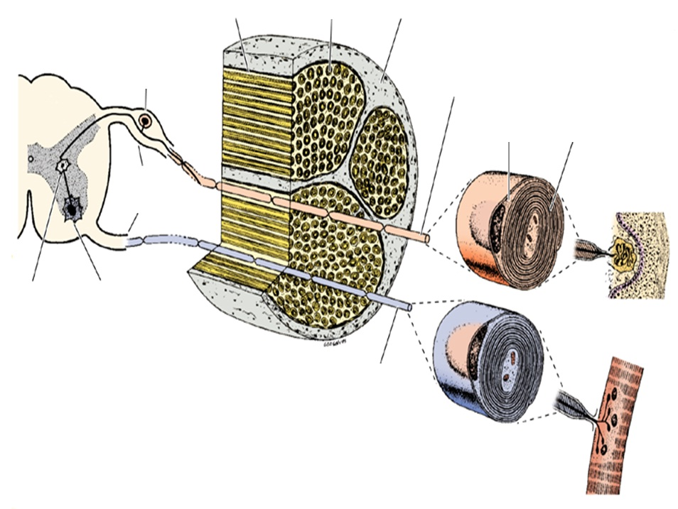

Slide 20
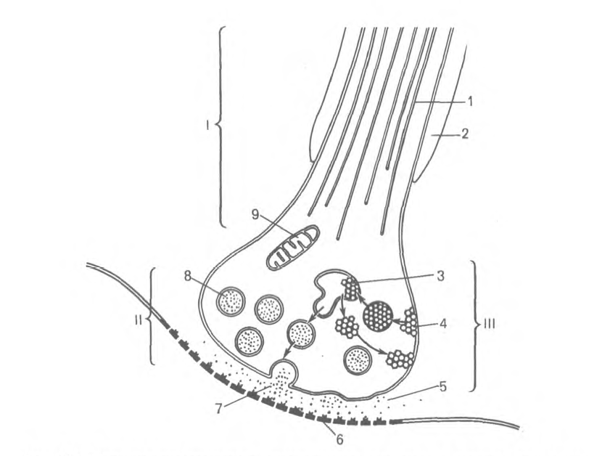

Slide 21
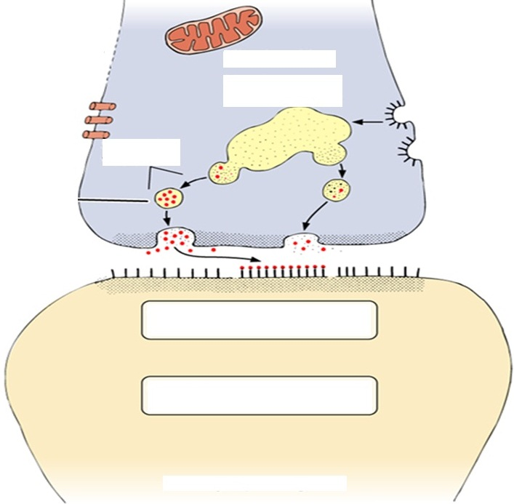

Slide 22
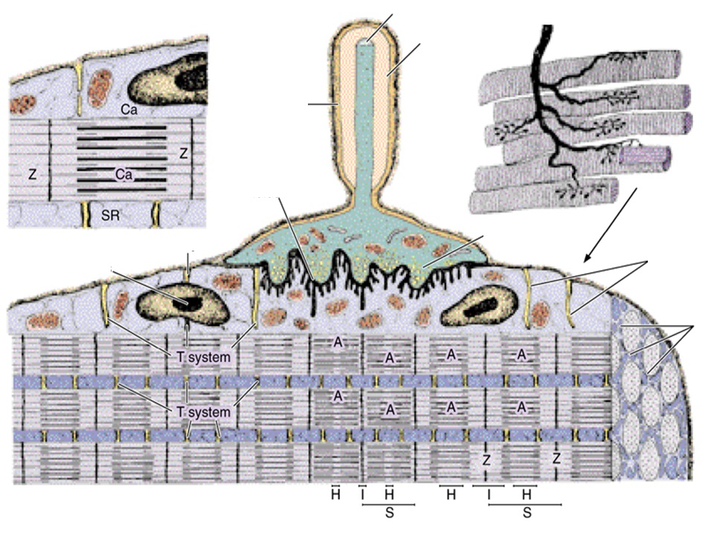

Slide 23
Схемы для опроса и самоконтроля.

